Slide 1


Slide 2
Levantamento de Requisitos

Slide 3
Regras de negócio para software

Slide 4
Regras de negócios p/ software
Quando falamos/ discutimos/ modelamos um software terminamos com as palavras “depende da regra de negócio”. Quando vamos pensar na regra de negócio?
Quando é criada uma classe
Quando é planejado os testes de software
Quando é definido o projeto de software

Slide 5
Qual a importância para um desenvolvedor conhecer a regra de negócio??
É importante o desenvolvedor conhecer o produto ou serviço que vai desenvolver, afim de saber o que o software faz, qual problema ele resolve e para quem ele resolve. Esse envolvimento tange ao código, hipoteticamente um software para indústria alimentícia é necessário saber legislação sanitária para transporte de perecíveis, tributação de alimentos, entre outros.
A regra de negócio orienta o desenvolvedor o por que escrever, o que escrever e como escrever o código.

Slide 6
Definição de regra de negócio
As regras de negócio em software referem-se às declarações que definem ou orientam o comportamento do sistema de software com base nos requisitos e nas operações específicas da organização ou domínio de negócios. Essas regras são fundamentais para garantir que o software atenda às necessidades do negócio de maneira eficiente e eficaz.

Slide 7
Em outras palavras ...
“São categorias de requisitos do sistema que representam decisões sobre como executar o negócio”
“Uma diretiva clara e direta que define uma atividade específica de um determinado negócio”
“Uma regra de negócio descreve um aspecto do negócio, definindo ou restringindo tanto sua estrutura quanto seu comportamento”
“Uma regra define uma diretriz para cada contexto específico de um negócio, sobre qual deve ser o resultado esperado para cada ação ou decisão”

Slide 8
Como as regras são escritas
Para descrever uma regra de negócio temos diversas ferramentas, podendo fazer uso de planilha eletrônica, documento no Notion, cards no Trello mas as principais características são as mesmas:
Ter uma única função.
Ser completa (ter início, meio e fim bem definidos e explícito)
Ser inteligível, sucinta e clara para todas as partes envolvidas
Especificar claramente qualquer regra de compliance que seja aplicável.
Estar sempre atualizada

Slide 9
Descrevendo uma regra de negócio
Empréstimo partindo de uma história de usuário:
“Eu como correntista do banco, gostaria de ter acesso a serviços de empréstimo vinculados ao próprio banco, com um limite compatível ao meu rendimento”

Slide 10
Descrevendo uma regra de negócio
Depois de algumas reuniões entre stakerholders, pessoas do produto, liderança técnica, desenvolvedores chegam ao seguinte cenário:
“O banco poderá fornecer empréstimos a correntistas que solicitarem, caso tenham seus cadastros aprovados”

Slide 11
Descrevendo uma regra de negócio
Para descrever uma regra de negócio é usado operadores lógicos e condicionas, então:
“SE a/o correntista fizer uma solicitação de empréstimos E tiver 18 anos ou mais E não tiver restrições junto aos serviços de proteção ao crédito, ENTÃO o acesso ao empréstimo será liberado, SENÃO, a razão da recusa deve ser especifica.

Slide 12
Documentação da regra de negócio
Utilizar identificador para a regra de negócio, exemploRN1, RN2, RN2.1.1 ... Caso exista outra documentação que trate dessa regra (fluxograma, pseu-código, etc) utilizar o mesmo identificador
Defina a regra utilizando o modelo sujeito →verbo→objeto
Atenção para a linguagem, evite ambiguidade e dupla negação (o usuário não pode não ser autorizado).
Para a descrição detalhada são usados diagramas, fluxogramas ou UML’s

Slide 13
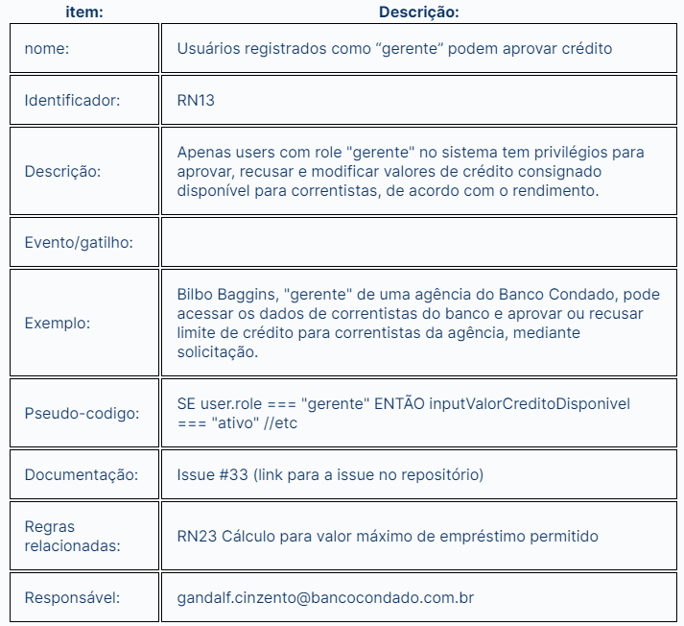

Slide 14
Regras de negócios p/ software
Validação de Dados:
Regras que definem a validade e os critérios aceitáveis para os dados inseridos no sistema. Por exemplo, um sistema de gerenciamento de usuários pode ter uma regra que exige que todos os endereços de e-mail sejam únicos Um exemplo muito usado como único para uma entidade em um sistema??

Slide 15
Regras de negócios p/ software
Lógica de Cálculo:
Regras que determinam como cálculos específicos devem ser realizados no sistema. Por exemplo, em um sistema de folha de pagamento, as regras podem definir como calcular salários, descontos e benefícios.
Outro exemplo de regra de cálculo?

Slide 16
Regras de negócios p/ software
Processos de Negócio:
Regras que descrevem a sequência e a lógica dos processos de negócio automatizados pelo software. Por exemplo, um sistema de gerenciamento de pedidos pode ter regras para aprovação de pedidos, geração de faturas e despacho de mercadorias.

Slide 17
Regras de negócios p/ software
Restrições de Acesso e Segurança:
Regras que definem quem pode acessar determinadas partes do sistema e quais ações estão autorizadas para diferentes tipos de usuários. Isso inclui regras de controle de acesso e autenticação.

Slide 18
Regras de negócios p/ software
Políticas de Negócios:
Regras que refletem políticas específicas da organização, como descontos, políticas de devolução, regras de fidelidade do cliente, etc.

Slide 19
Regras de negócios p/ software
Regras de Derivação:
Regras que derivam informações ou estados com base em dados existentes no sistema. Por exemplo, um sistema de gerenciamento de estoque pode ter regras que calculam automaticamente o estoque disponível com base nas entradas e saídas registradas.

Slide 20
Regras de negócios p/ software
Regras de Notificação e Fluxo de Trabalho:
Regras que determinam quando e como notificações ou alertas são gerados no sistema, bem como como os fluxos de trabalho são direcionados com base em determinadas condições.

Slide 21
Regras de negócios p/ software
Restrições Legais e Regulamentares:
Regras que garantem que o software esteja em conformidade com regulamentações e leis específicas do setor. Isso pode incluir regras relacionadas à privacidade de dados, segurança da informação e outros requisitos legais.

Slide 22
Regras de negócios p/ software
Regras de Integração:
Regras que definem como o software interage e se integra com outros sistemas ou serviços. Isso pode incluir formatos de dados, protocolos de comunicação, etc.

Slide 23
Regras de negócios p/ software
As regras de negócio em software são implementadas para automatizar e garantir que o sistema opere de acordo com as políticas, práticas e requisitos específicos da organização. Sua compreensão e documentação são cruciais para o desenvolvimento, manutenção e evolução bem-sucedidos de sistemas de software empresariais.

Slide 24

www.sp.senai.br

